Slide 1
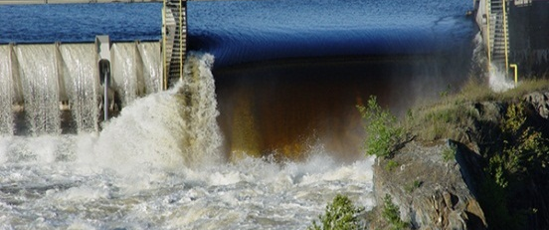
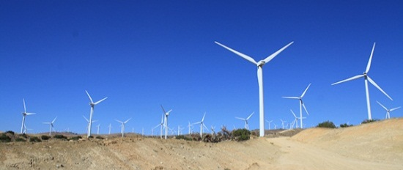
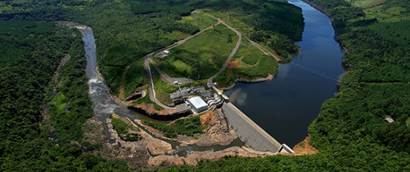
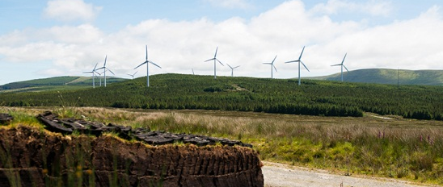

Commission for Environmental Cooperation of North America
Joint Public Advisory Committee Regular Session 16-02
Advancing Sustainable Clean Energy Cooperation in North America
Ottawa, November 7, 2016

Slide 2
MISE EN GARDE CONCERNANT LES ÉNONCÉS PROSPECTIFS
La présente présentation renferme de l’information et des énoncés prospectifs, au sens prescrit par les lois canadiennes sur les valeurs mobilières ainsi que des énoncés prospectifs, au sens prescrit par l’article 27A de la U.S. Securities Act of 1993 et l’article 21E de la U.S. Securities Exchange Act of 1934, dans leur version modifiée respective, ainsi que par les règles d’exonération de la United States Private Securities Litigation Reform Act of 1995 et par toute autre réglementation canadienne sur les valeurs mobilières, concernant les activités et l’exploitation de Brookfield Renewable. Les énoncés prospectifs peuvent comprendre des estimations, des plans, des attentes, des opinions, des prévisions, des projections, des directives ou d’autres énoncés qui ne sont pas des énoncés de fait. Les énoncés prospectifs figurant dans la présente présentation comprennent des énoncés concernant la qualité des actifs de Brookfield Renewable et la résistance des flux de trésorerie qu’ils généreront, la performance financière prévue de Brookfield Renewable, la future mise en service d’actifs, le portefeuille sous contrat, la diversification des technologies, les occasions d’acquisition, la conclusion prévue d’acquisitions, l’évolution des prix de l’énergie et de la demande d’électricité, la reprise économique, l’atteinte de la production moyenne à long terme, les coûts de développement de projets et de dépenses d’investissement, la diversification de notre bassin d’actionnaires, les politiques relatives à l’énergie, la croissance économique, le potentiel de croissance de la catégorie d’actifs d’énergie renouvelable, les perspectives de croissance future et le profil de distribution de Brookfield Renewable, ainsi que l’accès aux capitaux de Brookfield Renewable. Les énoncés prospectifs peuvent être décelés par l’utilisation de mots comme « prévoit », « s’attend à », « cherche à », « planifie », « estimations », « prévisions », « vise », « a l’intention de », « anticipe » ou « croit », ou encore de dérivés de ces mots et expressions ou d’énoncés selon lesquels certains événements, mesures ou résultats « peuvent », « pourront », « pourraient » ou « devraient » respectivement se produire, avoir lieu ou être atteints, ou se produiront, auront lieu ou seront atteints. Bien que nous croyions que ces informations et énoncés prospectifs sont fondés sur des hypothèses et des attentes raisonnables, nous ne pouvons donner aucune assurance que ces attentes se matérialiseront. Le lecteur ne devrait pas accorder une confiance indue à ces informations et énoncés prospectifs, puisque ces informations et énoncés comportent des risques, des incertitudes et d’autres facteurs connus et inconnus par suite desquels les résultats, le rendement ou les réalisations réels peuvent différer de façon importante des résultats, du rendement ou des réalisations futurs prévus que ces informations et énoncés prospectifs expriment ou laissent entendre.
Parmi les facteurs qui pourraient faire en sorte que les résultats réels diffèrent de façon importante de ceux envisagés ou sous-entendus dans les informations et énoncés prospectifs, on compte notamment nos antécédents opérationnels limités; le risque d’être considéré comme une société de placement en vertu de l’Investment Company Act; le fait de ne pas être soumis aux mêmes obligations d’information financière qu’un émetteur américain aux États-Unis; le risque que l’efficacité de nos contrôles internes à l’égard de l’information financière puisse avoir une incidence importante sur nos activités; les changements dans les conditions hydrologiques à nos centrales hydroélectriques et le régime de vents à nos installations éoliennes; l’incapacité des contreparties à s’acquitter de leurs obligations contractuelles et l’incapacité à remplacer les contrats à l’échéance par des contrats comportant des modalités semblables; les augmentations des droits d’usage de l’eau (ou droits semblables) ou les changements apportés à la réglementation visant l’approvisionnement en eau; la volatilité de l’offre et de la demande du marché de l’énergie; l’exposition à des coûts additionnels du fait que nos activités soient hautement réglementées et exposées à une réglementation accrue; le risque que nos concessions et nos permis ne soient pas renouvelés; l’augmentation du coût opérationnel de nos installations; le risque que nous ne puissions pas respecter les conditions de nos permis gouvernementaux ou soyons dans l’impossibilité de les maintenir; le risque de pannes de matériel; la survenance de ruptures de barrage et le coût de réparation de ces ruptures; l’exposition aux cas fortuits; le risque de subir des pertes non assurables; les fluctuations défavorables des taux de change; la disponibilité et l’accès à des installations d’interconnexion et à des réseaux de transport; des risques en matière de santé, de sûreté et de sécurité au travail et d’environnement; la possibilité de conflits, d’enquêtes gouvernementales et d’organismes de réglementation et de litiges; le risque que les collectivités locales affectent nos activités; le risque de perte par suite d’une fraude, de subornation, de corruption, d’autres actes illégaux, de procédés ou de systèmes internes inadéquats ou défaillants ou encore d’événements externes; les risques liés à notre dépendance aux systèmes opérationnels informatisés; des risques généraux de l’industrie associés aux activités dans les secteurs du marché de l’électricité en Amérique du Nord, au Brésil ou en Europe; les avancées technologiques pouvant entraver ou éliminer l’avantage concurrentiel de nos projets; la possibilité que des technologies récemment mises au point et dans lesquelles nous investissons ne donnent pas les résultats escomptés; les conflits de travail et les conventions collectives défavorables sur le plan économique dans l’avenir; notre incapacité de financer nos activités en raison du statut des marchés financiers; les restrictions financières et opérationnelles par suite d’engagements dans nos ententes de prêt, d’emprunt et de sûreté; des variations de nos notations de crédit; tout changement apporté à la réglementation gouvernementale prévoyant des mesures incitatives pour l’énergie renouvelable; notre incapacité de trouver des occasions de placement suffisantes et de conclure des transactions; les risques liés à la croissance de notre portefeuille et à notre incapacité à réaliser les avantages attendus de nos transactions; notre incapacité de développer des emplacements existants et de trouver de nouveaux emplacements se prêtant à l’aménagement de nouveaux projets d’électricité; le développement de nos installations de production soumis à divers risques de construction et à des risques liés aux différents types d’arrangements que nous concluons avec les collectivités et les coparticipants; la décision de Brookfield Asset Management de ne pas nous trouver des occasions d’acquisition, et notre manque d’accès à toutes les acquisitions d’énergie renouvelable répertoriées par Brookfield Asset Management; notre manque de contrôle sur nos activités menées par des coentreprises, des sociétés en commandite et des consortiums; notre capacité à émettre des titres de participation ou de créance tributaires des marchés financiers pour des acquisitions et des projets de développement futurs; la possibilité de devoir nous soumettre à des lois ou à des règlements étrangers par suite de l’acquisition et de la mise en valeur future de projets dans de nouveaux marchés; et le départ de certains ou de tous les professionnels principaux de Brookfield.
Nous prévenons le lecteur que la liste ci-dessus des facteurs importants pouvant avoir une incidence sur les résultats futurs n’est pas exhaustive. Ces énoncés prospectifs représentent nos points de vue à la date de la présente présentation, et il ne faut pas estimer qu’ils représentent nos points de vue à compter de toute date postérieure à octobre 2016, date de la présente présentation. Même si nous prévoyons que des événements et faits nouveaux postérieurs à la date de clôture pourraient modifier ces points de vue, nous rejetons toute obligation de mettre à jour ces déclarations prospectives, sauf lorsque nous y sommes tenus par la loi. Pour plus de renseignements sur ces risques connus et inconnus, se reporter à la rubrique intitulée « Facteurs de risque » dans notre formulaire 20-F.

Slide 3
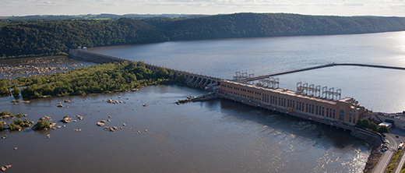
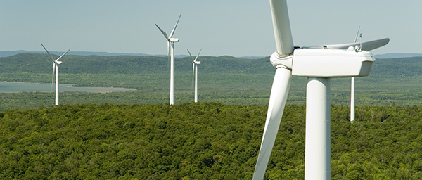
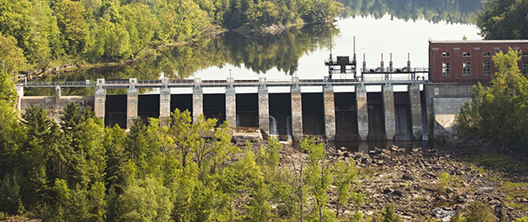
Leader in Renewable Energy
One of the largest public pure-play renewable businesses In THE WORLD
100 years of experience in power generation
Full operating, development and power marketing capabilities
Over 2,100 operating employees
POWER ASSETS
$28B
MW OF CAPACITY
10,700
HYDROELECTRIC GENERATION
88%
Over 260 power
generating facilities
15 markets
in 7 countries
Situated on
82 river systems

Slide 4
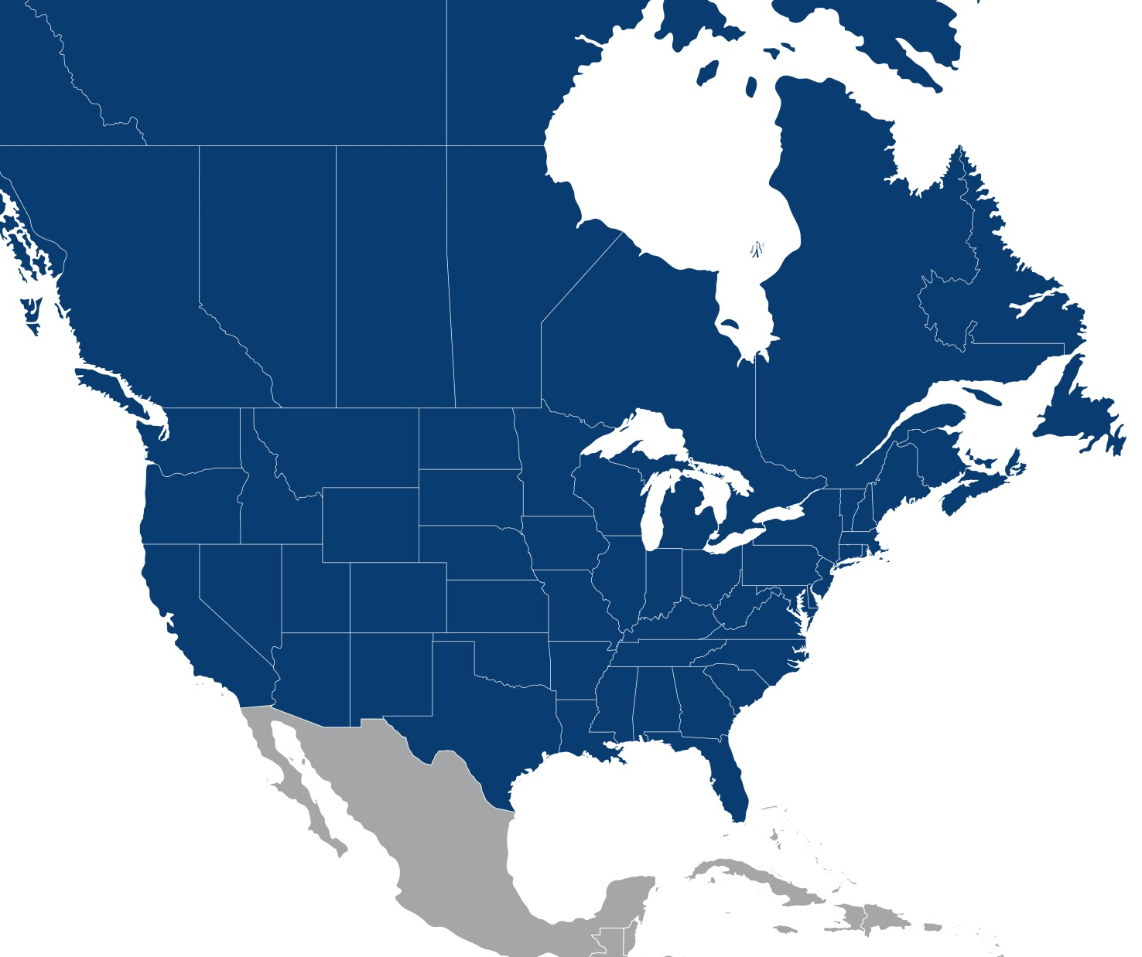
Integrated operating
& energy marketing
capabilities
in North America
Canada
~$16 billion AUM
>5,900 MW
170 Hydroelectric facilities
10 Wind farms
2 Thermal facilities
1,100 Employees
United States
Legend
Hydro
Wind
Wind under construction
Solar/Wind
Thermal

Slide 5
The Unrecognized Value of Hydropower
Hydropower is a valuable non-emitting resource that provides unique market services. This value is not always recognized in electricity or environmental markets, or by companies that are increasingly leading in procurement of renewables
Hydro’s value on the national grid
  1/5 of nation’s carbon-free electricity, preventing more than 150 million tons of CO2 emissions per year
  More than 60 GW of incremental hydro potential, including 12 GW from unpowered existing dams alone
  Dispatchable resource providing valuable market services, generally unique among non-emitting generation sources
Recognition of this value is becoming more important under evolving grid conditions

Slide 6
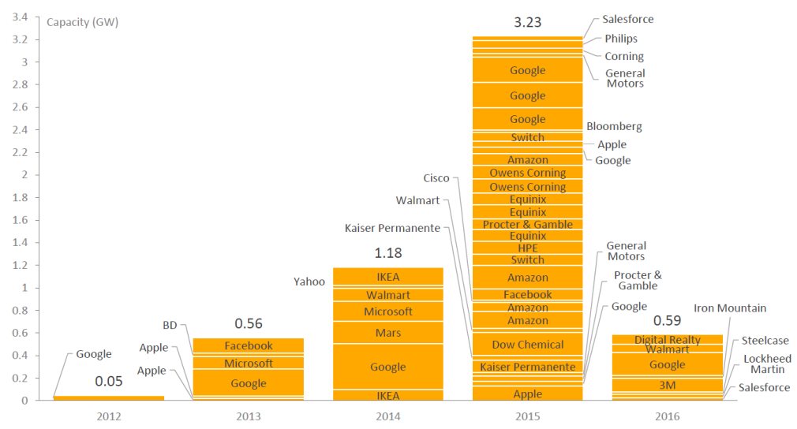
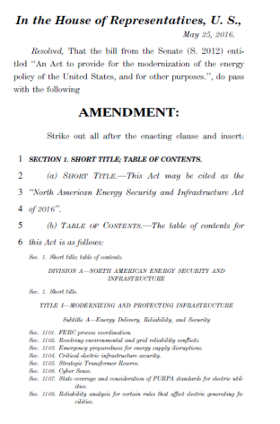


Evolving Landscape: Non-Traditional Procurement
Corporate entities are increasingly showing leadership on procurement of renewables, eager to fill policy gaps
However, many have a negative perception of hydro
Corporate purchases of renewable energy reached
3,200 MW in 2015 alone…
…But, hydropower’s benefits are generally not well-understood by corporate and other non-utility buyers
Most buyers are by default reliant on hydro-negative standards or often perceptions…
…However, others may be opening up to hydropower and its benefits

Slide 7
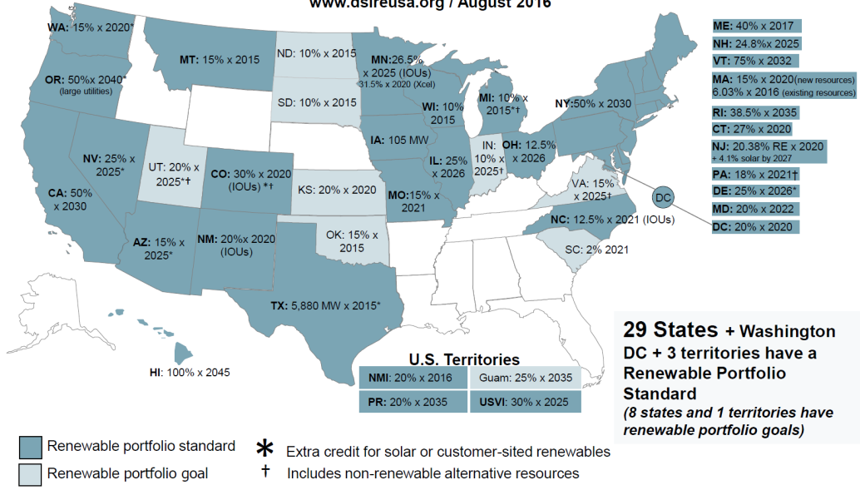
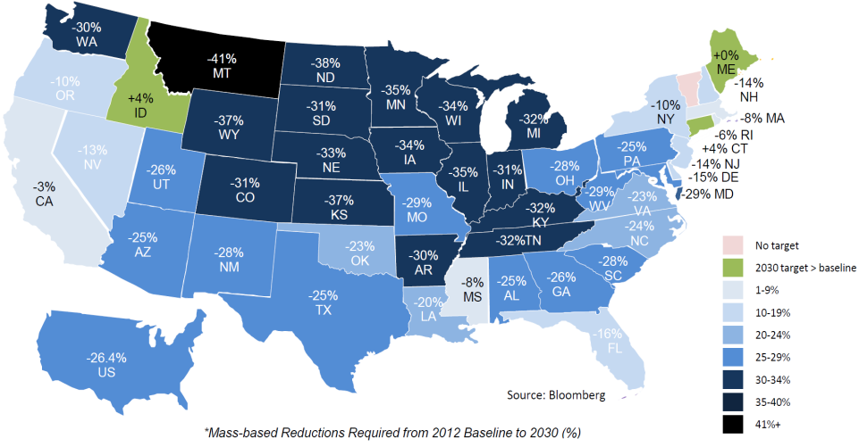
Evolving Landscape: Environmental Objectives for Power Sector
The power sector is evolving significantly as a result of renewable and low-carbon policies, placing ever increasing demand on non-emitting generation.
Most RPS programs, and even many elements of the federal Clean Power Plan, discriminate on technology, vintage, and geography. This makes the achievement of longer-term carbon targets more difficult and more costly over time.
Environmental objectives have been decided inconsistently at the state level through RPS programs, a trend that is increasing.
The Clean Power Plan will put additional pressure in certain regions to secure non-emitting generation
State-Level RPS Programs (DSIRE, 2016)
Emissions Reductions Required under CPP (Bloomberg, 2015)
Aggressive state-level carbon reduction programs already looking beyond CPP

Slide 8
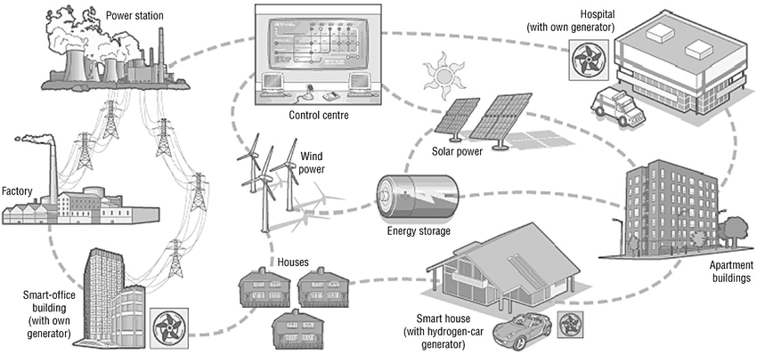
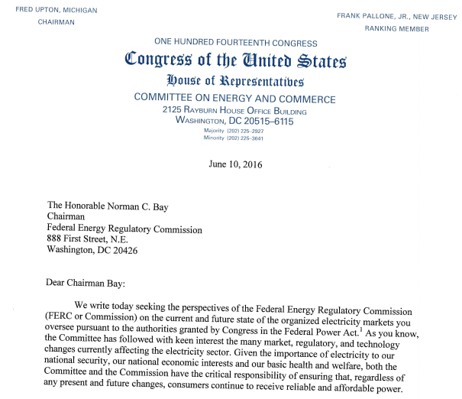
Evolving Landscape: Power Market Reform
Power markets are designed to meet on reliability objectives cost-effectively. But technological advances, changing consumer behaviours, and environmental policies are driving an unprecedented transformation of the grid.
The lack of integration between wholesale electricity markets and environmental policy poses fundamental challenges for power markets, and impairs the ability of the power sector to adapt to 21st Century challenges without constant intervention, typically at the state-level.
Rapid technological change on distributed generation, demand response and the potential for electrification is shifting power markets.
Congress has recognized that the grid must be equipped for 21st challenges and is reviewing the Federal Power Act.
Should RTOs have accountability for implementing environmental goals set by policy-makers?
Source: The Economist, ABB

Slide 9

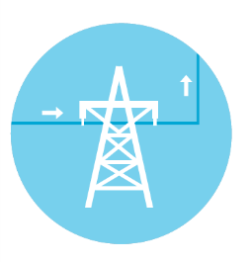
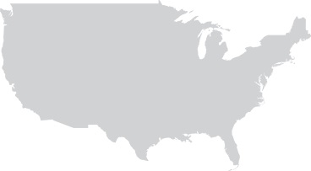

Bundling Wind and Hydro
A BUNDLED SOLUTION PROVIDES
INCREMENTAL BENEFITS
New wind
New
Transmission project
Cost effective,
incremental clean energy
AND
Class I RECs
Incremental Qualified Clean Energy
Incremental capacity
Resource diversification
Carbon reduction
Increased reliability and operational flexibility
Increased tie capacity
Balancing power from existing hydro generation
Provides a dedicated path along existing rights-of-way to flow clean energy
Notes:
We offered 710 MW from our existing hydros in New York to firm up 6 new wind projects and a new transmission line linking New York and New England.
At $84 per MWh + transmission, this solution is more expensive than, for instance some small wind projects in corners of Massachusetts. But because that region has a scarcity of sites, we think we are very competitive at the scale that we provide. We are also doing more for grid reliability.

Slide 10
Path Forward
Pillars of success for clean growth in the power sector:
Continued Action on Carbon Targets
Carbon
Pricing
Power Market
Reform
Capitalize on Information
State procurement policies where needed
Continue to build on RPS successes.
Don’t delay
Don’t restrict eligibility unecessarily
Broad recognition of non-emitting attributes
Existing and new resources considered
Reconcile environmental and reliability objectives
Leverage FERC authorities
Enable wholesale markets to provide better real-time information
Empower customers via direct market signals

Slide 11
THANK YOU
Brookfield Renewable | A Leader in Renewable Power Generation

